Slide 1


Сетевое общество: духовно-нравственное развитие, воспитание и социализация личности
Александр Кондаков – Генеральный директор
компании «Мобильное Электронное Образование», Президент Института мобильных образовательных систем, д.п.н., член-корр. РАО

Slide 2
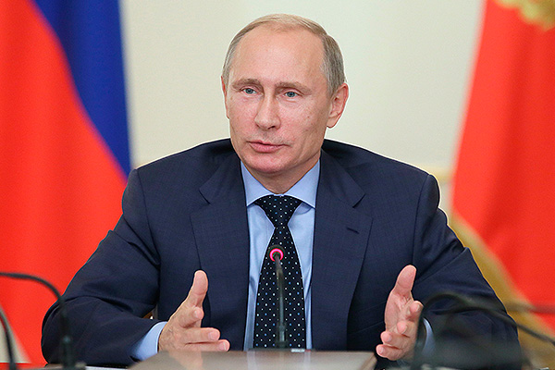
От догоняющей к опережающей
модели развития образования, основанной на российской ценностной, научной и культурной базе
«… на ближайшее десятилетие мы можем поставить перед собой цель нового уровня и другого масштаба — сделать российскую школу одной из лучших в мире… школа тоже должна идти в ногу со временем, а где-то и опережать его, чтобы готовить ребят к динамичной, быстро меняющейся жизни, учить их овладевать новыми знаниями и умениями, свободно, творчески мыслить.»
В.В. Путин

Slide 3

СЕТЬ – новая среда обитания человека,
ее освоение – как освоение Сибири в XVI веке, много непонятно, и непредсказуемо
СЕТЬ – реальность каждого человека, формирует сетевое сознание и сетевую идентичность

Slide 4
Сетевое общество – новая культура
Сетевая логика использования информации (сетевые информационные потоки, структуры и взаимодействия)
Непрерывно обновляющаяся сетевая экономика со стертыми пространственными и временными границами, способная к непрерывным обновлениям
Принципиально новые компетенции человека. «Инфляция» квалификаций
Размывание традиционных моделей занятости

Slide 5
Культура сетевого общества
Реальная и виртуальная реальность формируют новую культуру
Новые взаимоотношения между людьми, машинами и природой
От дефицита к всеобщей доступности человеческого знания
От примата институтов к примату взаимодействия
От массовости к персонализации
Развитие сетевой культуры: сферы духовности, социального взаимодействия, технологий

Slide 6
Тенденции развития сетевой культуры
Сетевая личность – новая форма идентификации человека
Онлайн идентичность – новая форма развития личности
Персонификация сети – новое фундаментальное явление в человеческой культуре
Социальные медиа (социальная форма коммуникации посредством Интернета) – новая форма общественного сознания: самый социальный продукт цифровой культуры – виртуальное пространство, лишенное границ для взаимодействия и коммуникации
Научные исследования на основе анализа больших данных – новая методология науки

Slide 7



Этика, мораль и нравственность в сетевом обществе
Нормы нравственного поведения не изменились, но изменились скорость и средства, с которыми они распространяются
Происходит изменение ценностей
Репутационный капитал как никогда значим во все более прозрачном мире
В центре – человек, способный расширять набор связей , направления взаимодействия

Slide 8
Миссия подготовки общества к вступлению в новые культурные эпохи во все времена ложится на систему образования (социализации).
СОЦИАЛИЗАЦИЯ – непрерывный процесс накопления культурного, социального, гражданского и креативного, т.е. ЧЕЛОВЕЧЕСКОГО КАПИТАЛА

Slide 9

Новая роль образования
Человеческий капитал возникает на стыке экономики, психологии и социологии, демонстрирует взаимосвязь культуры, гуманизации общества, мощи государства
и качества жизни

Slide 10
СЕТЕВАЯ СОЦИАЛИЗАЦИЯ - ведущий фактор становления идентичности личности в современной сетевой культуре в условиях глобального мира, во многом осуществляется за пределами системы образования
РИСК – стихийное
формирование идентичности

Slide 11
Информационно-образовательная среда
Сетевое социальное и культурное пространство конструирования идентичности личности, чувствительное к разнообразию жизни, социокультурной динамике общества, запросам семьи, особенностям ребенка, коммуникативным и сетевым методологиям

Slide 12
Модели занятости
Традиционная | Новая
Стабильное рабочее место Бессрочный трудовой договор Занятость в течение рабочего дня Четкая профессиональная позиция Перспективы карьерного продвижения | Мобильное рабочее место Гибкий график Срочный трудовой договор Гибкие (неустойчивые) формы занятости

Slide 13
Образ жизни
Индустриальное общество Массовое производство | Сетевое общество Демассифицированное производство
Подмена развития индивидуальных возможностей и идей человека общими идеями | Новые идеи, стандарты, ценности, отношение к процессу производства и удовлетворению потребностей, имеющие глобальный характер, охватывающие все сферы деятельности человека. При удовлетворении человеческих потребностей предпочтение индивидуализации и персонализации

Slide 14

Сетевое общество
Успех предприятий и организаций зависит только от высокоинтеллектуальных сотрудников, способных производить инновации
БОРЬБА ЗА ТАЛАНТЫ

Slide 15
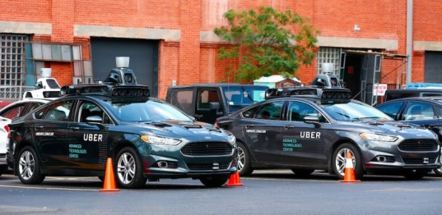
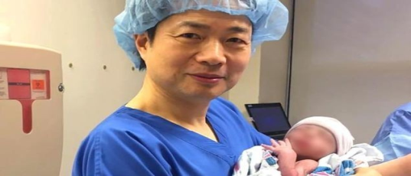
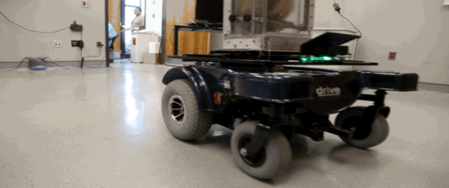
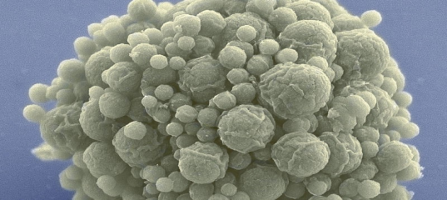
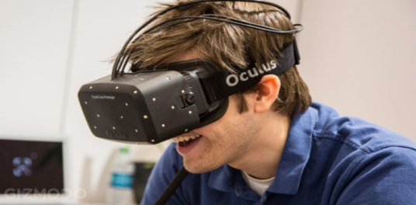
Прогнозы футурологов, которые свершились в 2016 г.
Машинное обучение стало мейнстримом
Нейронные интерфейсы
существенно продвинулись вперед
Самоуправляемые
автомобили Uber
стали реальностью
Убедительная виртуальная
реальность появилась на рынке
Поприветствовали первого
в мире ребенка с тремя
генетическими родителями
Ученые доделали план создания генома человека
с нуля
Ученые создали
искусственную
форму жизни всего из 473 генов
Альтернативные источники
энергии растут быстрее всех остальных

Slide 16
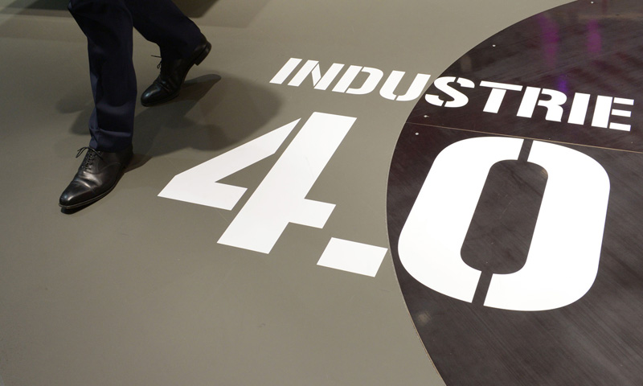
Четвертая промышленная революция

Slide 17

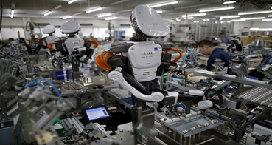
Четвертая промышленная революция
Предусматривает как минимум преобразование человечества
Мы стоим у истоков революции, которая фундаментально изменит нашу жизнь, наш труд и наше общение
По масштабу, объему и сложности она не имеет аналогов во всем предыдущем опыте человечества

Slide 18
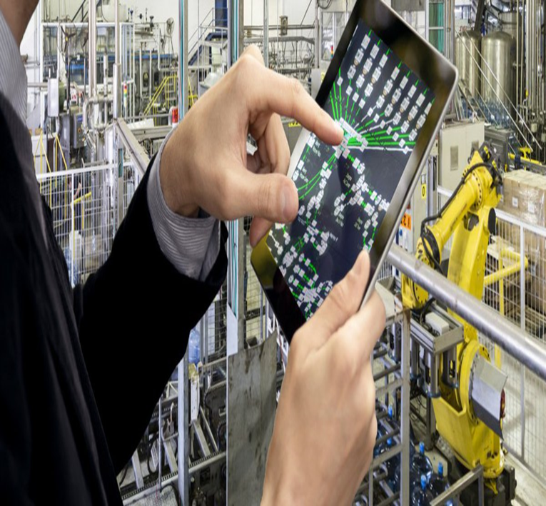
Четвертая промышленная революция
Технологические прорывы:
Искусственный интеллект
Сенсорика и робототехника
Интернет вещей (ИВ)
Автомобили-роботы
Трехмерная печать
Нанотехнологии
Биотехнологии
Материаловедение
Накопление и хранение
энергии
Квантовые вычисления

Slide 19
Особенности Четвертой
промышленной революции
Темпы развития. Развивается не линейно, а скорее экспоненциальными темпами. Новая технология сама синтезирует все более передовые и эффективные технологии
Широта и глубина. Изменяет не только то, «что» и «как» мы делаем, но и то, «кем» мы являемся
Системное воздействие. Предусматривает целостные внешние и внутренние преобразования всех систем во всех странах, компаниях, отраслях и обществе в целом.

Slide 20
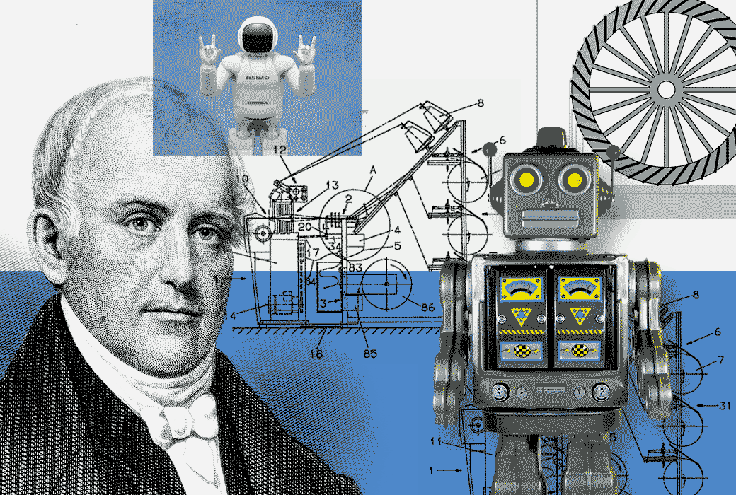
Уникальность четвертой промышленной революции, помимо темпов развития и широкого охвата, заключается в растущей гармонизации и интеграции большого количества различных научных дисциплин и открытий

Slide 21
Четвертая промышленная революция.
Влияние на профессиональные навыки
Объем спроса в 2020 году
2020
Текущий
Когнитивные способности
15%
52%
Системные способности
17%
42%
Решение сложных проблем
36%
40%
Навыки создания контента
10%
40%
Навыки обработки
18%
39%
Навыки общения
19%
37%
Навыки управления ресурсами
13%
36%
Технические навыки
33%
12%
Физические способности
31%
4%
0
20
40
60
80
100
Растущий спрос
Стабильный спрос
Снижающийся спрос

Slide 22

Кого учим?
Зачем учим?
Чему учим?
Как учим?

Slide 23



Современные дети
Количество активных юных пользователей
сети выросло в 2,5 раза за последние 3 года
Дети не просто в фарватере новых процессов –
они прокладывают курс
Подростки живут в двух мирах –
реальном и виртуальном
Сегодняшний первоклассник, поступив в институт, будет уже жить в Интернете вещей.
В возрасте 30-35 лет - в эпоху нейронета и оцифровки сознания человека

Slide 24
Сетевое поколение: изменения, определяемые новой социальной ситуацией развития
изменения высших психических функций (память, внимание, мышление, восприятие, речь)
изменения принятых в культуре социальных практик (способов деятельности) – интернет как культурный инструмент для решения различных задач новыми, а не традиционными способами
изменения механизмов формирования личности ребенка (идентичность, статусность, репутация, накопление социального капитала, личностные и индивидуальные особенности)
появление новых психологических контекстов (социальные сети, блогосфера, виртуальные миры и др.) и новых феноменов (интернет-зависимость, многозадачность, facebook-депрессия, эффект Google, номофобия, синдром фантомного звука, интернет-мемы и медиавирусы, селфизм, защитные фильтры и др.)
появление новых форм развития взаимоотношений с окружающими людьми, в том числе и негативного агрессивного поведения (флеймы, флуд или спам, троллинг, хейтерство, кибербуллинг)

Slide 25
Этапы цифровой революции
1990-2011
оцифровка существующих учебных материалов
2011
появление МООС (массовых открытых онлай-курсов) – эксклюзивное знание доступно всем
Следующий этап
образовательный процесс на основе анализа больших данных
Ежегодный рост онлайн образования – 27%, традиционного – 5%
Новый дизайн курсов – не 45 минут, а как удобно и эффективно

Slide 26







Факторы, определяющие развитие образования
ИЗМЕНЕНИЯ В ТЕХНОЛОГИЯХ (IV ПРОМЫШЛЕННАЯ РЕВОЛЮЦИЯ)
ГЛОБАЛИЗАЦИЯ
НОВЫЕ УЧАЩИЕСЯ
КУЛЬТУРНОЕ И СОЦИАЛЬНОЕ РАЗНООБРАЗИЕ
ИЗМЕНЕНИЕ СИСТЕМЫ ЦЕННОСТЕЙ
НОВЫЕ ТРЕБОВАНИЯ К РЕЗУЛЬТАТАМ ОБРАЗОВАНИЯ
(НАВЫКИ И КОМПЕТЕНЦИИ XXI ВЕКА) СЕМЬИ, ОБЩЕСТВА,
ГОСУДАРСТВА
НОВОЕ СОДЕРЖАНИЕ ОБРАЗОВАНИЯ
НОВЫЕ ФОРМЫ, ТЕХНОЛОГИИ И СРЕДСТВА ОБУЧЕНИЯ
НЕПРЕРЫВНАЯ ОБРАЗОВАТЕЛЬНО-КАРЬЕРНАЯ ТРАЕКТОРИЯ-основа социальной и профессиональной успешности

Slide 27
Архитектура образования и личностного развития
Образование сообществ, госинститутов, общественных организаций, корпораций
Раннее развитие
(семья, дошкольные организации)
Общее и профессиональное образование
Образовательные программы для взрослых, в т.ч. пенсионеров
Профессиональное развитие (стажировка, наставничество и др.)
Образование для адаптации к текущей социально-экономической ситуации
(в т ч. с учетом хобби, увлечений)
Дополнительное образование и обучение
Воспитание в семье
и общественных
институтах
Личностное развитие и саморазвитие
Образование как инструмент решения личных задач
Жизнь человека

Slide 28
Социальный статус образования
Ведущая социальная деятельность общества, основанного на экономике знаний, движущей силой которой является человеческий капитал
Системообразующий ресурс социально-экономического и политического развития государства, социокультурной модернизации российского гражданского общества

Slide 29
Ключевые эффекты образования как ведущей социальной деятельности сетевого общества
      Безопасность, консолидация и социальное выравнивание общества в условиях его растущего многообразия
Формирование и развитие российской гражданской идентичности в условиях сетевого общества
Взаимопонимание и доверие друг к другу представителей различных социальных групп, религиозных и национальных культур
Формирование интеллектуальных и культурных приоритетов личности, создание необходимых условий для ее саморазвития, самоактуализации и самореализации
Конкурентоспособность личности, общества и государства

Slide 30
Идентичность личности в сетевом обществе
Раньше – местность, этническая группа, культура, язык
В условиях глобального взаимодействия и всеобщего интернета люди управляют множественными идентичностями, которым не препятствуют социальные, политические, идеологические, культурные, религиозные, географические и иные различия
Сеть способна опознать человека и предложить ему контент в соответствии с его образовательными запросами
Формирование сетевой идентичности происходит во взаимосвязи с другими сетевыми личностями и сообществами
Управление формированием идентичности - ключевая задача любого современного общества и государства

Slide 31
Черты сетевого поколения
подключенность к сети
высокий уровень мобильности
работа и коммуникация через Интернет
Идентификация, самоидентификация, самопрезентация (как инструменты осмысления идентичности) способствует вступлению в интернет - сообщество

Slide 32
Сетевая идентичность
«Часть социокультурной идентичности личности, осознание своей принадлежности к определенной общности, осуществляющей деятельность (потребление, обмен и передачу знания) в информационно-коммуникационных средах»
О.Н. Астафьева
Сетевая идентичность, как правило, отражает (профиль Facebook), дополняет и фиксирует идентичность реальную

Slide 33
Особенности образования XXIв.
Удаленное взаимодействие в образовательных сетях, мобильное образование
Модульное построение образовательных программ
Проектная, учебно-исследовательская, практикоориентированная деятельность
Результат образования – сформированность российской гражданской идентичности, уровень владения ключевыми навыками и компетенциями через их применение в реальных ситуациях
Гибкость и адаптивность сетевых образовательных программ на основе анализа больших данных
Широкое использование современных технологий
Ориентированность на развитие личности обучающегося
Ранняя профориентация, готовность к смене социальной роли, профессии
Совместная деятельность и сотрудничество
LOD - обучение по требованию («уберизация»)

Slide 34
Единство образовательного пространства – системная взаимосвязь всех составляющих образования: нормативных и содержательных основ, социальных, культурных, психолого-педагогических, финансово-экономических, материально-технических, кадровых и информационных условий на основе единства ценностно-смысловых ориентиров, ведущих национальных стратегий, концептуальных подходов и принципов, определяющих направления развития и социализации обучающихся

Slide 35
Единство образовательного
пространства определяется:
единством базовых национальных российских ценностей
общностью принципов государственной политики в образовании
всеобщей доступностью образования и равными возможностями для всех граждан на получение образования в образовательных сетях единой ИОС России
преемственными ФГОС всех уровней образования
единством воспитательных и содержательных основ образования
едиными общегосударственными критериями системы оценивания и системой процедур, в т.ч. в образовательных сетях
согласованными и реализованными требованиями к условиям организации образовательного процесса в единой ИОС России
преемственными (сетевыми) примерными основными образовательными программами всех уровней образования
согласованным профессиональным стандартом педагога
согласованными федеральными государственными требованиями к системе дополнительного профессионального педагогического образования

Slide 36
Информационно-образовательная среда Российской Федерации
Информационно-образовательная среда Российской Федерации (ИОС РФ) - открытая система (образовательная сеть), обеспечивающая безопасность и единство образовательного пространства Российской Федерации, его интеграцию в мировое образовательное пространство, предназначенное для планирования, организации и управления образовательным процессом на всех уровнях непрерывного образования.
ИОС РФ представляет собой совокупность разнообразных образовательных ресурсов, средств ИКТ, современных педагогических технологий, обеспечивающих удовлетворение перспективных образовательных потребностей личности, общества и государства в образовательных сетях
*За основу настоящего определения взяты действующие ГОСТы: ГОСТ Р 53620-2009, ГОСТ Р 55751-2013

Slide 37
Цель современного российского образования
Новые образовательные запросы семьи, общества и государства
Стратегия социально-экономического развития до 2030 г.
НОВАЯ ЦЕЛЬ ОБРАЗОВАНИЯ
ВОСПИТАНИЕ, СОЦИАЛЬНО-ПЕДАГОГИЧЕСКАЯ ПОДДЕРЖКА СТАНОВЛЕНИЯ И РАЗВИТИЯ ВЫСОКОНРАВСТВЕННОГО, ОТВЕТСТВЕННОГО , ТВОРЧЕСКОГО, ИНИЦИАТИВНОГО, КОМПЕТЕНТНОГО ГРАЖДАНИНА РОССИИ

Slide 38
Образование 1.0 - 4.0
 | 1.0. | 2.0. | 3.0 | 4.0.
Содержание образования | Продиктовано | Социально сконструировано | Социально сконструировано и обновляется в зависимости от контекста | Создаётся в процессе практико-индивидуальной или групповой деятельности, т. е. через инновационную деятельность
Передача знаний | От учителя к учащемуся | От учителя к учащемуся и между учащимися | Знание конструируют с учащимися в процессе личностно-значимой деятельности | Взаимный обмен знаниями в сети. Усиливается позитивным взаимодействием, рефлексией инновационной деятельности.
Образование осуществляется | В здании школы | В здании или в сети через ПК | С появлением мобильных устройств — везде | Везде. В глобальной сети, заменяющей класс
Родители рассматривают школу как… | «Камеру хранения» для подготовки детей к вузу | «Камеру хранения» для подготовки детей к вузу | Образовательное пространство, обеспечивающее развитие способностей, возможность для детей научиться учиться | Один из сетевых центров развития личности, мотивации и реализации инновационной деятельности обучающихся, учителей, семей
Оборудование и программное обеспечение | Покупается за большие деньги, но не используется | Открыто и доступно по низкой цене | Доступно по низкой цене и используется для создания нового знания | Обновляется ежедневно, поскольку весь софт персонализирован
Мобильные устройства | Конфискованы у дверей класса | Осторожно приняты | Активно используются, мотивируют к учению в персональном образовательном пространстве | Непрерывно меняются за счёт деятельности учащихся, являющихся основными источниками технической эволюции и инноваций
Учителя | Дипломированные профессионалы | Дипломированные профессионалы, создающие совместно с учащимися и семьями новые образовательные возможности | Участники образовательного процесса, соединённые мобильными устройствами, обеспечивающими доступность информации — «сырья» для конструирования нового знания | Участники социальных образовательных сетей, являющиеся ресурсами инновационного производства, с помощью адаптивного софта — партнёры по образовательной деятельности

Slide 39

Главная задача современной школы - подготовить обучающихся к цифровой (сетевой) экономике будущего: сформировать личность гражданина России, развить креативность и готовность к изменениям в условиях сложности и неопределенности

Slide 40
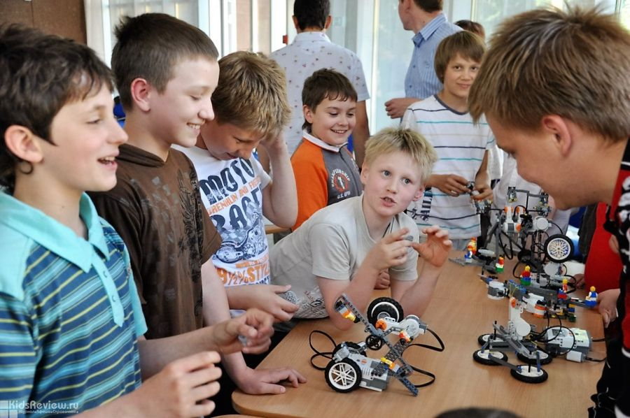
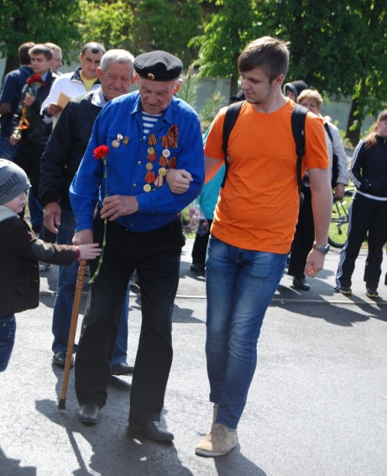

Навыки и компетенции XXI века
Личностные качества
Принятие базовых национальных ценностей
Любознательность
Инициативность
Настойчивость
Лидерские качества
Социальная и культурная включенность в общественную жизнь
Осознанная, ответственная деятельность
Базовые умения и навыки
Навыки чтения и письма
Математическая грамотность
Гуманитарные знания
Естественнонаучные знания
Финансовая и предпринимательская грамотность
ИКТ-грамотность
Общекультурная и гражданская грамотность
Компетенции
Критическое мышление
Творческое мышление
Умение общаться
Умение работать в коллективе
Совместная деятельность и сотрудничество

Slide 41

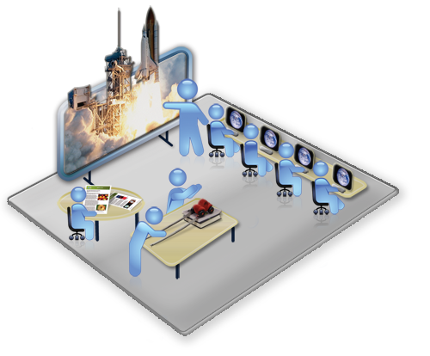
Школа XXI века
Отвечают на вопрос «Зачем?»
Мотивируют
Практико-
ориентированное,
даётся в контексте
конкретной
социокультурной
ситуации
Запускают
образовательный процесс
Ценности
Теоретически
обосновывает
образовательный
процесс
Психолого-педагогическая наука
Обеспечивает
образовательный
процесс
Содержание
Технологии
Поддерживают образовательный
процесс, предоставляют
новые возможности
Система должна непрерывно обновляться

Slide 42

Cовременная образовательная среда развития личности
Глобализация
Религиозные и этнические конфликты
Система базовых национальных
ценностей
Экономика инноваций
Культурное и социальное разнообразие
Интернет
Стремительные
изменения
Внеурочная деятельность
Семья
Дополнительное
образование
Урочная деятельность
Урочная деятельность
Внеурочная деятельность
Дополнительное
образование
Семья
Технологизированность
жизни

Slide 43
Российская школа XXI века
Методология
(особенности сетевого сообщества, базовые национальные ценности, культурно-историческая теория, концепция социального конструктивизма, целостный подход к воспитанию, обучению и развитию личности обучающихся)
Особенности формирования высших психических функций у современных детей
Сетевая система управления качеством образования, обеспечивающая равные возможности для всех категорий обучающихся
Совместная деятельность и сотрудничество всех участников образовательных отношений
Учет региональных, национальных и этнокультурных особенностей
Индивидуализированное и персонализированное образование
Преемственные ООП
всех уровней общего образования
Разнообразные программы
дополнительного образования
Новые сетевые образовательные технологии и средства обучения
Открытая сетевая школа: взаимодействие с социальными партнерами, семьями
обучающихся и местным сообществом

Slide 44
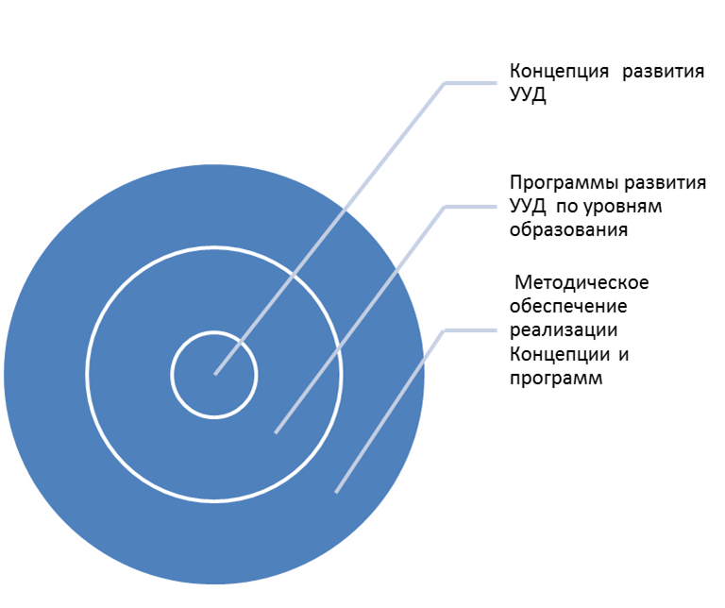
Триединство содержания общего образования
Концепция духовно-нравственного развития и воспитания
Содержание программ воспитания и социализации
Содержание программ внеурочной деятельности
Нормативное и методическое обеспечение реализации (ФГОС и ПООП всех уровней общего образования, программы воспитания и социализации всех уровней общего образования, рабочие программы внеурочной деятельности, оценка результатов внеурочной деятельности)
Фундаментальное ядро
Концепции образовательных областей
Содержание программ учебных предметов
Требования к междисциплинарным проектам, социальным практикам
Нормативное и методическое обеспечение реализации (ФГОС и ПООП всех уровней общего образования, рабочие программы учебных предметов, планируемые результаты по учебным предметам, задания для оценки планируемых результатов, КИМы для оценки ЕГЭ и ОГЭ)
Фундаментальное ядро содержания
общего образования
Концепция духовно-нравственного развития и воспитания личности гражданина России
Содержание
образования
Система формирования и развития универсальных учебных действий

Slide 45

  Образование XXI века
Профессиональный стандарт педагога
Ключевые предметы и предметные навыки
Междисциплинарные темы
Глобальное мышление
Финансовая, экономическая грамотность
Гражданская грамотность
Грамотность
в вопросах здоровья и безопасности жизнедеятельности
Экологическое мышление
навыки и компетенции
Система ценностей, личностные качества
Критическое
мышление
Сотрудничество
Коммуникация и работа с информацией
Технологическая
грамотность
Креативность
СИСТЕМЫ ПОДДЕРЖКИ ОБРАЗОВАТЕЛЬНОГО ПРОЦЕССА
Стандарты
Социокультурная образовательная среда
Образовательные программы, учебные планы
Учебно-методические системы
Профессиональное развитие педагогов
Системы оценивания образовательных результатов, навыков
и компетенций

Slide 46

Внесение изменений в Федеральный закон
№ 273–ФЗ «Об образовании в Российской Федерации»
Ст. 2 в части определения понятий: образование, обучение, воспитание, фундаментальное ядро содержания общего образования, образовательная программа, ПООП общего образования, профессиональное образование, дополнительное образование и пр.
Ст. 6 в части полномочий федеральных органов исполнительной власти по утверждению примерного учебного плана, организации разработки и утверждения фундаментальное ядро содержания общего образования
Ст. 8 в части полномочий органов государственной власти субъектов РФ по организации разработки и утверждения содержания общего образования по родному языку и родной литературе
Ст. 28 редакция п.2 «Образовательные организации свободны в определении содержания образования (за исключением образовательных организаций дошкольного, начального общего, основного общего и среднего общего образования), выборе учебно-методического обеспечения, образовательных технологий по реализуемым ими образовательным программам.
Образовательные организации дошкольного, начального общего, основного общего, среднего общего образования определяют содержание образования основной образовательной программы в соответствии с фундаментальным ядром содержания общего образования, утверждаемым федеральным органом исполнительной власти в сфере образования.

Slide 47

Актуализация Концепции духовно-нравственного развития и воспитания личности гражданина России
Направления актуализации:
в соответствии:
-с обновленными ориентирами социально- экономического развития страны до 2030 г.
- особенностями развития информационного общества
расширение до уровня дошкольного образования
включение нового раздела «Базовые национальные российский ценности и содержание обучения и воспитания»

Slide 48



В России невозможно ценностно-нравственное однообразие страны
«Из разнообразия
рождается единство»

Slide 49
Хорошая школа держит в своей орбите детей множеством социальных нитей: кому-то учеба, кому-то спорт, кому-то общение, музыка, театр…..
Успех достигается многообразием видов деятельности и системностью их взаимодействия (Новикова Л.И., Селиванова Н.Л.)
Учебная деятельность -
слабый «социальный клей»

Slide 50
Понятие «Воспитание»
«Воспитание – процесс управления развитием личности. Включает обучение как частный случай»
Х.Лиймитс
Воспитание - деятельность, направленная на развитие личности, создание условий для самоопределения и социализации обучающегося на основе социокультурных, духовно-нравственных ценностей и принятых в обществе правил и норм поведения в интересах человека, семьи, общества и государства;
статья 2 ФЗ -273 «Закон об образовании в РФ»

Slide 51
Духовно-нравственное развитие и воспитание гражданина России
Духовно-нравственное развитие гражданина России – это педагогически организованный процесс постепенного расширения и укрепления ценностно-смысловой сферы личности, посредством осознанного и последовательного принятия ею ценностей:
семейной жизни
культурно-регионального сообщества
культуры своего народа, компонентом которой может быть система ценностей одной из традиционных российских религий
российской гражданской нации
мирового сообщества
Нравственные основы личности закладываются в семье, а также в дошкольных образовательных организациях, социальных сетях

Slide 52
Современный национальный воспитательный идеал
Национальный воспитательный идеал: высшая цель образования – идеальное представление о человеке, на воспитание, обучение и развитие которого направлены усилия основных субъектов общественной жизни: государства, семьи, школы, бизнеса, общественных и религиозных организаций, СМИ
Впервые национальный воспитательный идеал определен как преемственный по отношению к воспитательным идеалам прошлых эпох России

Slide 53
Воспитательные идеалы в
истории России
Средневековый период Российской истории
Воспитание человека, укорененного в духовных традициях православия
Период Российской империи XVII в.-
1917 г.
Воспитание «человека государственного, слуги царю и Отчеству», отличающегося «беззаветным служением на благо и силу Отчества» (М.В.Ломоносов)
Советский период 1917-1991 гг .
Воспитание советского человека - строителя коммунизма
Постсоветский период (1991-2000 гг.)
XIX век – «Самодержавие-православие-народность»
Деиделогизация образования
Свободная в самоопределении и развитии личность

Slide 54
Современный национальный воспитательный идеал
Современный национальный идеал личности - гражданин России, принимающий судьбу Отечества как свою личную, осознающий ответственность за настоящее и будущее своей страны, укорененный в духовных и культурных традициях российского народа

Slide 55
Нормативно-правовая основа Концепции
Конституция Российской Федерации
Закон «Об образовании в Российской Федерации»
Закон «О языках народов Российской Федерации»
Стратегия развития воспитания в Российской Федерации на период до 2025 года
Закон «О государственном языке Российской Федерации»
Закон «Об основных гарантиях прав ребенка Российской Федерации»
Гражданский кодекс
Семейный кодекс
Трудовой кодекс и пр.

Slide 56

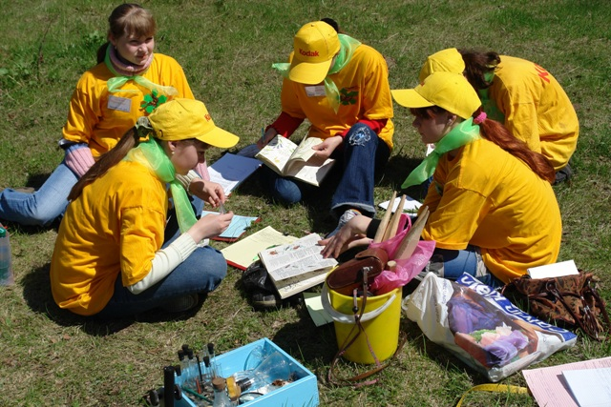

Основные задачи воспитания и социализации российских школьников
Формирование у обучающихся
Личностной культуры
Семейной культуры
Социальной культуры

Slide 57
Личностная культура
Готовность и способность к нравственному самосовершенствованию, пониманию смысла своей жизни, ответственному поведению
Готовность и способность открыто выражать и отстаивать свою позицию, оценивать собственные намерения, мысли и поступки
Способность к самостоятельным поступкам, принятию ответственности за их результаты, целеустремленность и настойчивость в достижении результата
Способность к индивидуальной а также совместной деятельности и сотрудничеству и взаимодействию, в том числе сетевому
Принятие ценностей и уважение к представителям других народов и культур,
Любовь к труду, жизненный оптимизм, способность к преодолению трудностей
Осознание ценности человеческой жизни
Нетерпимость к действиям и влияниям, представляющим угрозу жизни человека

Slide 58
Семейная культура
Осознание ценности семьи как первоосновы общественного развития
Понимание и поддержание таких нравственных устоев семьи, как любовь, взаимопомощь, почитание родителей, забота о младших и старших
Бережное отношение к жизни другого человека
Забота о продолжении семьи
Поддержание новой семейной идентичности – сетевой семьи, не имеющей географической привязки и охватывающей несколько регионов или государств

Slide 59
Социальная культура
Осознание себя гражданином России на основе принятия духовных и нравственных ценностей российского общества, составляющих основу сетевого сообщества народов России
Вера в Россию, чувство личной ответственности за Отечество перед современниками, предшествующими и будущими поколениями
Принятие ценностей российского гражданского общества: прав человека, правового государства, ценностей семьи, справедливости судов и ответственности власти
Чувства гражданского патриотизма и солидарности
Способность к самоопределению личности как представителю российского гражданского общества
Забота о преуспевании единого многонационального российского народа, в том числе, соотечественников, проживающих за рубежом, формирующих сетевое сообщество народов России
Безопасность и ответственное поведение в социальных сетях

Slide 60
Базовые национальные ценности
Базовые ценности, являющиеся основным содержанием духовно-нравственного развития гражданина России, определяют:
отбор содержания общего образования, в т.ч дополнительного образования детей, принципы построения социальных образовательных сетей
основное содержание программ духовно-нравственного развития, воспитания и социализации
содержание, формы и методы педагогического взаимодействия школы, семьи, общественных и религиозных организаций и иных институтов социализации, в том числе сетевых
Деятельность национальной системы детско-юношеских организаций и движений гражданско-патриотической, благотворительной, экологической и иной направленности

Slide 61
Система базовых национальных ценностей
Патриотизм (любовь к России, к своему народу, к своей малой родине; служение Отечеству)
Социальная солидарность (свобода личная и национальная; ответственность; доверие к людям, институтам государства и гражданского общества; справедливость, милосердие, честь, достоинство)
Гражданственность (служение Отечеству, правовое государство, гражданское общество, закон и правопорядок, поликультурный мир, свобода совести и вероисповедания)
Семья (любовь и верность, здоровье, достаток, уважение к родителям, забота о старших и младших, забота о продолжении рода)
Труд и творчество (уважение к труду, творчество и созидание, лидерство, целеустремленность и настойчивость)
Наука, образование на протяжении всей жизни (ценность знания, непрерывного самообразования, саморазвития, самоактуализации, самооценки, стремления к истине, научная картина мира)
Традиционные российские религии (представления о вере, духовности, религиозной жизни человека, ценности религиозного мировоззрения, толерантности, формируемые на основе межконфессионального диалога)
Искусство и литература (красота, гармония, духовный мир человека, нравственный выбор, смысл жизни, эстетическое развитие)
Природа (эволюция, родная земля, заповедная природа, планета Земля, экологическое сознание)
Человечество (мир во всем мире, многообразие культур и народов, каонфессий, прогресс человечества, международное сотрудничество и безопасность)

Slide 62
Примерные результаты реализации программ воспитания и социализации
сформированность идентичности гражданина России на основе принятия учащимися национальных духовных традиций, базовых национальных ценностей, нравственных и моральных норм российского общества, норм и правил безопасного и ответственного поведения в сети
Сформированность патриотизма, гражданской солидарности и готовности солидарно противостоять глобальным вызовам современной эпохи
укрепление доверия к другим людям, институтам гражданского общества, основным институтам социализации, повышение их роли в воспитании и социализации детей и молодежи
укрепление целостности российского народа, как в Российской Федерации, так и за ее пределами, поддержание межэтнического мира и согласия

Slide 63
Примерные результаты реализации программ воспитания и социализации
приобщение к ценностям и традициям российской семьи, сформированность отношения к семье как к основе российского общества, бережное отношение к жизни человека
укрепление и совершенствование правового государства
повышение эффективности государственной власти в процессах модернизации страны
укрепление национальной и общественной безопасности
продуктивное, ответственное и безопасное поведение в сетевых сообществах

Slide 64
Воспитание в духовных и нравственных традициях многонационального народа России
Укрепление единства образовательного пространства страны путем обеспечения единства требований к содержанию образования, воспитания и социализации (учета региональных и этнокультурных особенностей по ценностям, мировоззренческим ориентирам, культурной специфике, педагогическим задачам) в т.ч в социальных образовательных сетях

Slide 65

Доработка Фундаментального ядра содержания общего образования
Направления доработки:
включение уровня дошкольного образования
усиление ценностно - смыслового компонента
актуализация концепции, пояснительных записок и системы основных элементов научного знания по учебным предметам
включение учебного предмета «Технология»
актуализация системы УУД с учетом реализации проектной и учебно-исследовательской деятельности, междисциплинарности, социальных практик и пр., в том числе в условиях сетевого взаимодействия

Slide 66


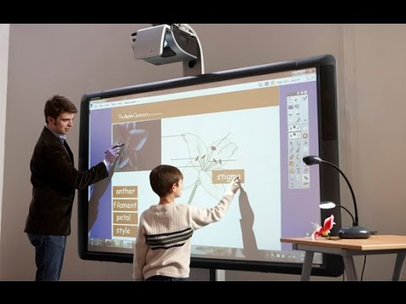
Направления фундаментальных и прикладных исследований и разработок
Актуализация и разработка научно- и учебно - методического обеспечения введения и реализации ФГОС всех уровней общего образования, его поддержки и непрерывного обновления в т.ч в цифровом формате и социальных образовательных сетях

Slide 67
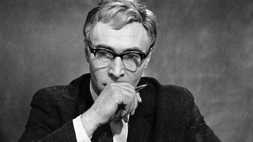
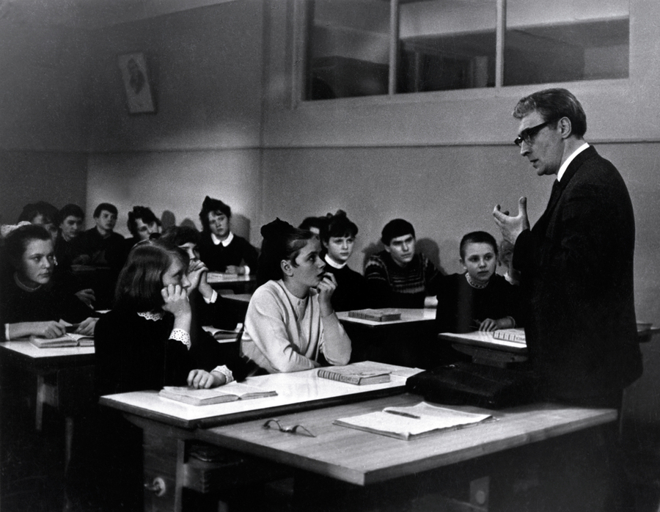
Новые задачи для учителя
Формирование личности и характера обучающихся, упорства, настойчивости, целеустремлённости, умения управлять собственным поведением, ответственного и безопасного поведения в социальных сетях
Духовно-нравственное развитие и социализация учащихся в условиях сетевого сообщества
Персонализация учебного процесса, создание ситуации успешности для каждого обучающегося
Реализация системно-деятельностного подхода
Организация внеучебной деятельности как важной составной части формирования характера и личности учащегося
Мотивация к самообразованию
Психолого-педагогическая поддержка сетевого образовательного процесса
Партнёрство и сотрудничество со всеми участниками образовательных отношений

Slide 68

Портрет выпускника детского сада
любящий свою Родину, эмоционально реагирующий на государственные символы, проявляющий любознательность к истории и культуре своей малой Родины, народа, России
осознающий себя личностью, проявляющий заботу и внимание к окружающим
любящий свою семью, принимающий ее ценности и традиции
умеющий организовать игровую деятельность самостоятельно и в группе
мотивированный на исследовательскую и творческую деятельность, способный к самостоятельному поиску решений
владеющий универсальными предпосылками учебной деятельности, мотивированный к познанию
осознающий и принимающий элементы гендерной идентичности
осознающий и принимающий элементарные общественные нормы и правила поведения, владеющий элементарными навыками управления эмоциональным состоянием, здорового и безопасного образа жизни
владеющий средствами вербального и основами невербального общения

Slide 69
Портрет выпускника начальной школы
любящий свой народ, свой край и свою Родину;
уважающий и принимающий ценности семьи и общества;
любознательный, активно и заинтересованно познающий мир;
владеющий основами умения учиться, способный к организации собственной деятельности, в т.ч. в цифровой среде и социальных сетях;
готовый самостоятельно действовать и отвечать за свои поступки перед семьей и обществом, в т.ч. в цифровой среде и социальных сетях
доброжелательный, умеющий слушать и слышать собеседника, обосновывать свою позицию, высказывать свое мнение;
выполняющий правила здорового и безопасного для себя и окружающих образа жизни.

Slide 70
Портрет выпускника основной школы
любящий свой край и свое Отечество, знающий русский и родной язык, уважающий свой народ, его культуру и духовные традиции;
осознающий и принимающий ценности человеческой жизни, семьи, гражданского общества, многонационального российского народа, человечества
активно и заинтересованно познающий мир, осознающий ценность труда, науки и творчества
умеющий учиться, осознающий важность образования и самообразования для жизни и деятельности, способный применять полученные знания на практике
социально активный, уважающий закон и правопорядок, соизмеряющий свои поступки с нравственными ценностями, осознающий свои обязанности перед семьей, обществом, Отечеством; ответственный участник социальных сетей;
уважающий других людей, умеющий вести конструктивный диалог, достигать взаимопонимания, сотрудничать для достижения общих результатов, в т.ч. в социальных сетях
осознанно выполняющий правила здорового и экологически целесообразного образа жизни

Slide 71
Портрет выпускника школы
Обобщенный социальный заказ семьи, общества и государства
любящий свой край и свою Родину, уважающий свой народ, его культуру и духовные традиции
осознающий и принимающий традиционные ценности семьи, российского гражданского общества, многонационального российского народа, человечества, осознающий свою сопричастность судьбе Отечества
креативный и критически мыслящий, активно и целенаправленно познающий мир, осознающий ценность образования и науки, сетевого взаимодействия, труда и творчества для человека и общества
владеющий основами научных методов познания окружающего мира
мотивированный на творчество и инновационную деятельность
готовый к сотрудничеству, в т.ч. сетевому, способный осуществлять учебно-исследовательскую, проектную и информационно-познавательную деятельность
осознающий себя личностью, социально активный, уважающий закон и правопорядок, осознающий ответственность перед семьёй, обществом, государством, человечеством
уважающий мнение других людей, умеющий вести конструктивный диалог, достигать взаимопонимания и успешно взаимодействовать
осознанно выполняющий и пропагандирующий правила здорового, безопасного и экологически целесообразного образа жизни
подготовленный к осознанному выбору профессии, понимающий значение профессиональной деятельности для человека и общества
мотивированный на образование и самообразование, самоактуализацию в течение всей своей жизни

Slide 72
ФГОС ОО ПРОФСТАНДАРТ ПЕДАГОГА
Носитель традиционных ценностей России и гражданского общества, пример образцового поведения в обществе
Патриот, осознающий свою сопричастность к судьбам Родины, укорененный в духовных и культурных традициях многонационального народа России
Личность, способная к духовно-нравственному развитию и саморазвитию, мотивированная к непрерывному совершенствованию своих знаний и компетенций
Владеющий содержанием избранной научной области и умеющий эффективно использовать его в профессиональной деятельности
Педагог, способный к проектированию образовательной ( в т.ч. сетевой) среды учащегося, класса, школы, в том числе для детей с особыми образовательными потребностями
Работник, владеющий способами эффективных коммуникаций в поликультурной, сетевой среде
Личность, владеющая основами психолого-педагогических знаний, современными образовательными технологиями
Портрет выпускника ДОО
Портрет современного учителя
Портрет выпускника начальной школы
Портрет выпускника начальной школы
Портрет выпускника основной школы
Портрет выпускника основной школы
Портрет выпускника старшей школы
Портрет выпускника старшей школы

Slide 73

Состав профессиональной компетентности учителя
Ключевые элементы компетентности учителя
Ученик -личность и гражданин
Ученик и учение
Учение и оценивание
Сетевая образовательная среда
Профессиональное развитие и зона ответственности
Сотрудничество семьи, образовательной организации и местного сообщества
Развитие образовательной организации и улучшение образовательной среды
КЛЮЧЕВЫЕ ЭЛЕМЕНТЫ КОМПЕТЕНТНОСТИ УЧИТЕЛЯ
ЗНАНИЯ НАВЫКИ
ПРОФЕССИОНАЛЬНЫЕ ЦЕННОСТИ
Личность учителя

Slide 74
Ученик и учение
Индикаторы ПРОФЕССИОНАЛЬНЫХ ЗНАНИЙ Учитель применяет в работе знания об: | Индикаторы ПРОФЕССИОНАЛЬНЫХ НАВЫКОВ Учитель умеет: | Индикаторы ПРОФЕССИОНАЛЬНЫХ ЦЕННОСТЕЙ Учитель должен:
1. актуальных образовательных теориях, развивающем обучении и современных исследованиях в области педагогики и психологии в условиях информационного общества 2. индивидуальных особенностях учеников, касающихся их особенностей, способностей, интересов и предыдущего опыта учения 3. основах и принципах мультикультурности в образовании, включая механизмы формирования стереотипов, предубеждений и дискриминации, в т.ч. в цифровых средах 4. учебных потребностях одаренных и учеников и учеников с ограниченными возможностями (с особенностями развития) | 5. применять знания о развитии человека и социокультурном разнообразии и индивидуальных различиях, чтобы максимизировать результаты учебной деятельности 6. поддерживать все аспекты личности ребенка, развивать в ребёнке уверенность в себе и чувство собственного достоинства и развитие жизненных навыков и других знаний с использованием цифровых технологий 7. развивать в ребёнке познавательные и метапредметные навыки 8. поддерживать учеников на пути формирования их индивидуальности и способностей к самостоятельному учению | 9. верить в то, что каждый ребёнок способен учиться и развиваться 10. реализовывать комплексный подход к учению 11. признавать ценность учения и личностного роста; демонстрировать соответствующие убеждения 12. заряжать учеников энтузиазмом 13. воспитывать в учениках толерантность

Slide 75
Образовательная среда
Индикаторы ПРОФЕССИОНАЛЬНЫХ ЗНАНИЙ Учитель применяет в работе знания о: | Индикаторы ПРОФЕССИОНАЛЬНЫХ НАВЫКОВ Учитель умеет: | Индикаторы ПРОФЕССИОНАЛЬНЫХ ЦЕННОСТЕЙ Учитель должен:
14. учебных возможностях, которые дают разнообразные учебные пространства (классная комната, лаборатория, сообщество, семья, культурные и другие учреждения, образовательные социальные сети). 15. воздействии различных сред обучения на учеников различного возраста, пола, обладающих различным культурным происхождением и образовательными потребностями. 16. возможностях и ограничениях различных образовательных ресурсов, включая цифровые, социальные образовательные сети и пр. 17. факторах, способствующих созданию безопасных и благоприятных условия учения для каждого ребенка. 18. иных законах и нормативно-правовых актах в части защиты прав ребенка. | 19. создавать развивающую образовательную среду обучения в соответствии с потребностями разных учеников. 20. использовать методы управления поведением и другие методы и техники, которые способствуют созданию безопасной образовательной среды, социальному и эмоциональному развитию каждого ребенка. 21. поддерживать образовательную среду в таком состоянии, чтобы каждый ученик чувствовал себя там компетентным, принятым и ощущал поддержку. 22. выявлять кризисные ситуации и реагировать на них так, чтобы разрешение таких ситуаций работало на благо детей | 23. проявлять к каждому ребенку уважение, эмпатию и способствовать присвоению детьми этих же качеств. 24. быть открытым для идей, изменений и нововведений, способствующих созданию развивающей образовательной среды. 25. продвигать ценности, касающиеся личного благосостояния ребёнка, объединенные с уважением ребёнка к другим.

Slide 76
Учение и оценивание
Индикаторы ПРОФЕССИОНАЛЬНЫХ ЗНАНИЙ Учитель применяет в работе знания о: | Индикаторы ПРОФЕССИОНАЛЬНЫХ НАВЫКОВ Учитель умеет: | Индикаторы ПРОФЕССИО-НАЛЬНЫХ ЦЕННОСТЕЙ Учитель должен:
26. предмете, в том числе о ключевых понятиях, теориях и исследованиях, касающихся преподаваемого предмета. 27. логике учебного плана и отношениях между его компонентами (учебными целями, содержанием, учением и обучением, оцениванием результатов учебной деятельности). 28. текущих исследованиях в области эффективного обучения, включая работу с потенциальными трудностями, с которыми могут столкнуться ученики. 29. различных типах уроков и организации материала, которые способствуют эффективному учению, нормах и правилах поведения в социальных образовательных сетях. 30. различных стратегиях мониторинга и оценивания и действенных методах анализа и оценивания. 31. значении междисциплинарного подхода и интегрированного обучения | 32. планировать учебный процесс и придумывать способы подачи материала, соответствующие уровню подготовленности учеников, их способностям и потребностям, опираясь на исследования об эффективном учении и обучении. 33. выбирать и использовать обучающие методы, которые мотивируют детей учиться, и поддерживать учеников во время процесса учения и сотрудничества с другими учениками. 34. предоставлять ученикам и их родителям конструктивную и своевременную устную и письменную обратную связь об учебном прогрессе ребёнка и достижении им учебных целей. 35. выбирать и применять оптимальные стратегии оценивания, используя множество вариантов формирующего и констатирующего оценивания. 36. связывать содержание своего предмета с содержанием других предметов и действительностью, чтобы гарантировать практическое применение знания. 37. анализировать и интерпретировать данные результатов оценивания каждого учащегося и использовать их, чтобы обеспечить движение каждого учащегося по индивидуальной образовательной траектории, а также чтобы совершенствовать собственный подход к организации учения. | 38. основывать учебный процесс на личностно-ориентированном подходе. 39. демонстрировать высокие ожидания в отношении учебных возможностей и перспектив развития каждого ученика. 40. определять сильные стороны каждого учащихся и использовать их как основу (развития).

Slide 77
Сотрудничество семьи, образовательной организации и местного сообщества
Индикаторы ПРОФЕССИОНАЛЬНЫХ ЗНАНИЙ Учитель применяет в работе знания о: | Индикаторы ПРОФЕССИОНАЛЬНЫХ НАВЫКОВ Учитель умеет: | Индикаторы ПРОФЕССИОНАЛЬНЫХ ЦЕННОСТЕЙ Учитель должен:
53. экспертных, в т.ч. сетевых сообществах специалистов внутри и вне образовательной организации, направленном на обеспечение благосостояния каждого ребенка. 54. важности и последствиях причастности семьи к школьной жизни. 55. способах поощрения и поддержки сотрудничества семьи и образовательной организации. 56. возможностях и ресурсах местного сообщества для поддержки семьи и детей. | 57. установить отношения сотрудничества и участвовать в работе команды в разнообразных культурных контекстах. 58. эффективно, с уважением общаться с коллегами, учителями, родителями, экспертами в области образования и представителями власти. 59. применять различные стратегии с целью развития эффективных партнёрских отношений в т.ч. Посредством цифровых инструментов, между семьей, образовательной организацией и местным сообществом. | 60. быть открытым и готовым к сотрудничеству с другими экспертами, родителями и более широким сообществом. 61. поддерживать с другими участниками образовательного процесса отношения, основанные на эмпатии, взаимоуважении и толерантности по отношению к другим мнениям. 62. способствовать поддержке взаимного доверия и конфиденциальности в отношениях с учениками, коллегами и родителями. 63. быть готовым защищать права и интересы каждого ребенка в образовательной организации и вне ее.

Slide 78
Профессиональное развитие и зона ответственности
Индикаторы ПРОФЕССИОНАЛЬНЫХ ЗНАНИЙ Учитель применяет в работе знания о: | Индикаторы ПРОФЕССИОНАЛЬНЫХ НАВЫКОВ Учитель умеет: | Индикаторы ПРОФЕССИОНАЛЬНЫХ ЦЕННОСТЕЙ Учитель должен:
41. важности роли учителя и зоне его профессиональной ответственности, о социальном значении профессии учителя. 42. профессиональной этике и стандартах работы учителя. 43. эффективных моделях профессионального развития и об их важности. | 44. использовать профессиональные стандарты для регулярного оценивания своих профессиональных знаний и их практического применения, а также для планирования повышения квалификации. 45. вступать в конструктивный диалог с коллегами и наставниками об их профессиональных знаниях и навыках и использовать обратную связь для того, чтобы совершенствоваться профессионально. 46. использовать формальные и неформальные возможности для профессионального развития и учения 47. обсуждать с коллегами актуальные образовательные проблемы и участвовать в совместном обучении и исследованиях, чтобы повысить свой профессиональный уровень. 48. использовать и развивать навыки рефлексии для анализа и улучшения методов своей работы. | 49. профессионально совершенствоваться на протяжении всей своей карьеры. 50. быть готовым поддержать своих коллег и способствовать их профессиональному развитию. 51. продвигать идею ценности профессии учителя. 52. признавать значимость педагогической науки и результаты педагогических исследований и действовать в соответствии с ними.

Slide 79
Развитие образовательной организации и улучшение образовательной среды
Индикаторы ПРОФЕССИОНАЛЬНЫХ ЗНАНИЙ Учитель применяет в работе знания о: | Индикаторы ПРОФЕССИОНАЛЬНЫХ НАВЫКОВ Учитель умеет: | Индикаторы ПРОФЕССИОНАЛЬНЫХ ЦЕННОСТЕЙ Учитель должен:
64. сетевой структуре образовательной системы и ее роли и влиянии на изменения в обществе. 65. глобальных и частных тенденциях в образовании и о воздействии социально-экономических и технололгических факторов на систему образования. 66. о законодательной и нормативно-правовой базе в сфере образования, основах управления образованием. 67. стратегии развития образовательной организации, ее миссии и целях развития 68. механизмах мониторинга и непрерывного улучшения качества образования | 69. управлять проектами, направленными на улучшение работы образовательной организации. 70. участвовать в стратегическом планировании и мониторинге достижений образовательной организации. 71. инициировать изменения, которые приведут к улучшению работы образовательной организации, и мотивировать других принять эти изменения. 72. совместно с другими учителями анализировать проблемы и вырабатывать пути их решения. | 73. продвигать идею ценности образовательной организации как сетевого учащегося сообщества. 74. быть готовым к сотрудничеству, генерации новых идей, к обмену профессиональным опытом. 75. продвигать идею важности качественного образования и права каждого ребенка на его получение. 76. предвидеть новые образовательные потребности и запросы.

Slide 80
Система преемственных основных и дополнительных
Основное общее
Среднее общее
Дошкольное
Начальное общее
Познавательное развитие
Математика и информатика
Технология
Естествознание и
обществознание (окружающий мир)
Естественные науки
Социально-коммуникативное развитие
Общественные науки
ОДНК
Речевое развитие
Филология
Художественно-эстетическое развитие
Искусство
Физическое развитие
Физическая культура
Физическая культура и ОБЖ
Программы внеурочной деятельности и дополнительного образования
Система управления образовательным процессом – L M S

Slide 81
Российская школа XXI века
Школа формирования идентичности гражданина России
Школа доверия, миролюбия, диалога культур и психологического комфорта
Школа успешной социализации личности и развития инновационного потенциала России
Школа мотивации личности к познанию, творчеству и труду
Школа вариативного образования, поддержки индивидуального развития обучающихся
Школа выявления, поддержки, и сопровождения одаренности
Школа интеграции детей с ограниченными возможностями и проблемами в обучении в современное общество
Школа предупреждения и профилактики социальных рисков
Школа формирования здорового и безопасного образа жизни

Slide 82
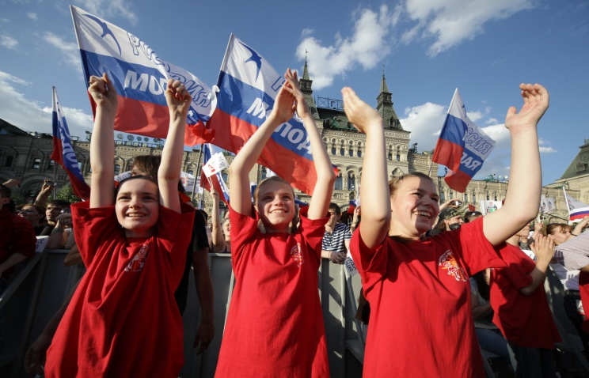
Воспитание, Образование
Наши дети
Их будущее

Slide 83


Спасибо за внимание!
www.mob-edu.ru
Сущевский Вал., д. 16, стр. 4,
г. Москва, 127018

